Slide 1
Числа и цифры
Подготовила: Колесова Светлана Валентиновна,
учитель МАОУ «Центр образования №32»
города Череповца

Slide 2
Тема: «Числа и цифры. Римские цифры»
Цель урока: Формировать понятия «число» и «цифра».
Задачи урока:
Создать условия для мотивации учебной деятельности обучающихся.
Уточнить разницу между числом и цифрой.
Ознакомить обучающихся с разными знаками-цифрами .
Организовать контроль и самоконтроль деятельности обучающихся.

Slide 3

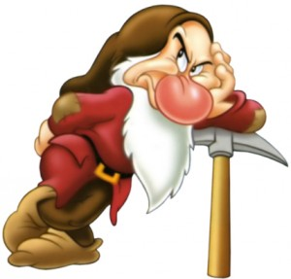

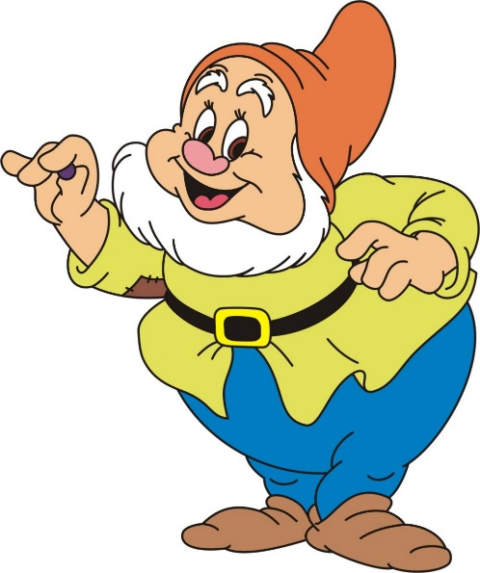



ПЯТНИЦА
СРЕДА
СУББОТА
ВОСКРЕСЕНЬЕ
ПОНЕДЕЛЬНИК
ВТОРНИК
ЧЕТВЕРГ

Slide 4
СРЕДА
ПОНЕДЕЛЬНИК
ВТОРНИК
ЧЕТВЕРГ
ПЯТНИЦА
СУББОТА
ВОСКРЕСЕНЬЕ

Slide 5


Slide 6



Slide 8
Число
Цифра
Тема урока:
  Числа и цифры.
Цель:
обобщить знания о числах и цифрах.
знак ?

Slide 9
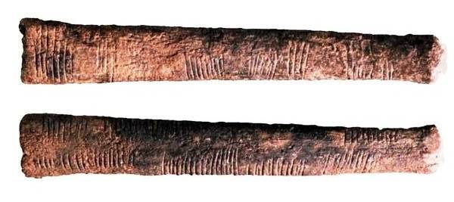
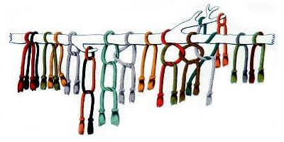

Slide 10
арабские цифры
римские цифры
I - 1
V - 5
X — 10

Slide 11
Тема урока:
Числа и цифры.
Римские цифры.

Slide 13
Золото добывают из земли, а знания из книги.

Slide 14
10 X
7 VII

Slide 16
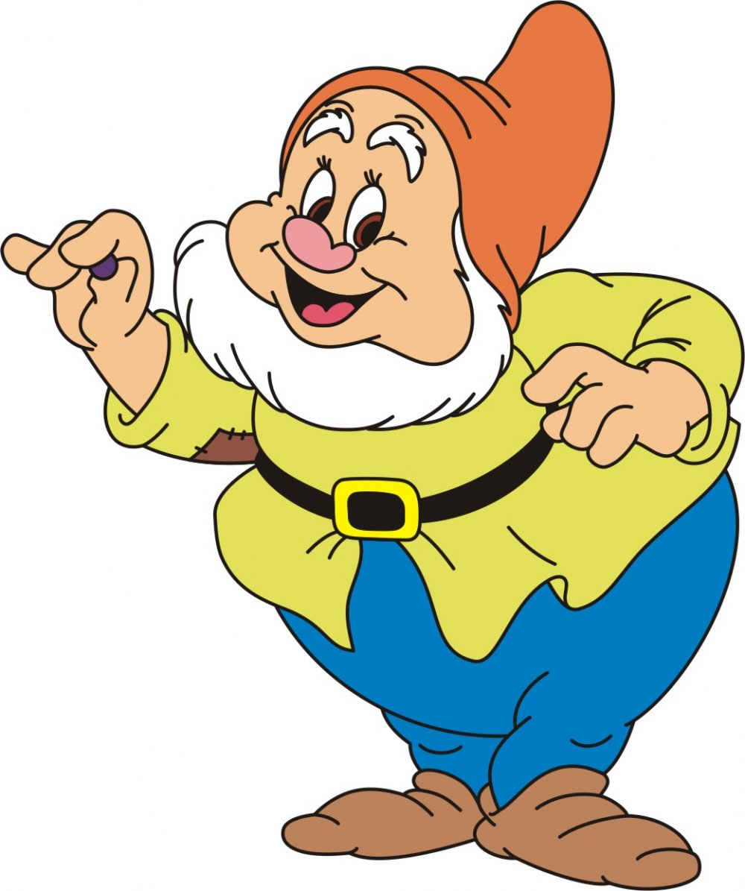
Найти значение
выражения

Slide 17
5 + 2 1 + 6 6 + 1 4 + 3
10 – 3 3 + 4 2 + 5
Лишнее: 6 + 4
10

Slide 18


Slide 19
Сегодня мне удалось …
Теперь я умею …

Slide 20
Молодцы!

Slide 21
Источники
Гномы https://go.mail.ru/search_images?fr=chverfix_sg&sbmt=1513756646189&q
Цветы https://go.mail.ru/search_images?fr=chverfix_sg&sbmt=1513756711112&q
Запись узелками https://go.mail.ru/search_images?fr=chverfix_sg&sbmt=1513754672942&q
Запись зарубками https://go.mail.ru/search_images?fr=chverfix_sg&sbmt=1513756592009&q

